Slide 1

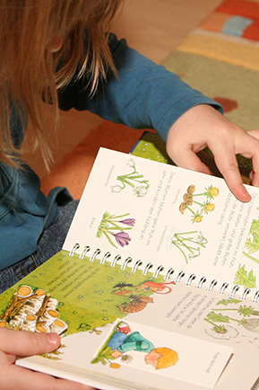
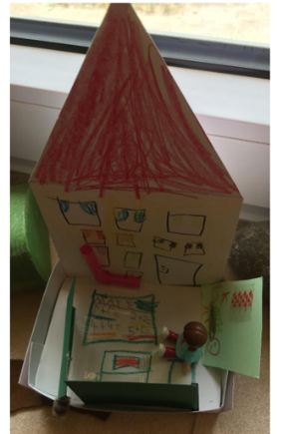
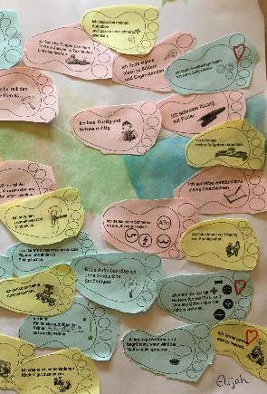
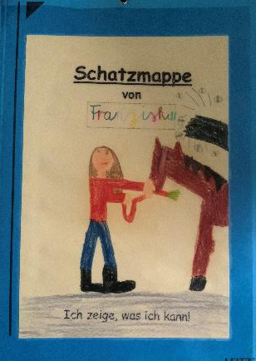
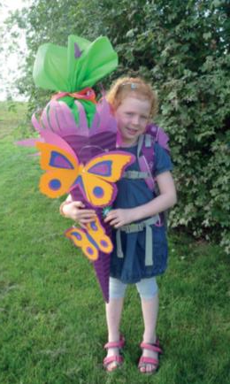
Herzlich Willkommen zur Einführung „Erziehungswissenschaft Lehramt Grundschule“
Notes:
Die erste Semesterwoche ist fast geschafft! Jetzt haben Sie einen ersten Eindruck von dem, was Sie in diesem Semester jede Woche erwartet, was Ihre Aufgaben sind.
Mir ist klar, dass Vieles NEU ist: Sie studieren, sind vermutlich in einer neuen Umgebung/an einem neuen Ort, …
Es ist auch mein erstes Semester hier an der PH Schwäbisch Gmünd. Deshalb lassen Sie uns miteinander auf den Weg machen und haben Sie ein wenig Verständnis, wenn ich manche Dinge selbst noch nicht weiß. Ich werde mich aber auf jeden Fall darum kümmern, wenn es offene Fragen etc. gibt.

Slide 2
Das erwartet sie …
Vorstellung der Lehrenden (insbesondere Modul 1)
Überblick über die Bildungswissenschaften
Aufbau der Module
Modul 1 im Fokus
Hinweis auf verpflichtende Veranstaltungen im Modul 1
Zeit für Ihre Fragen…
| Folie 2 | 01.10.2025 | Prof. Dr. Damaris Knapp, Dr. Mirelle Schied

Slide 3
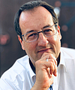
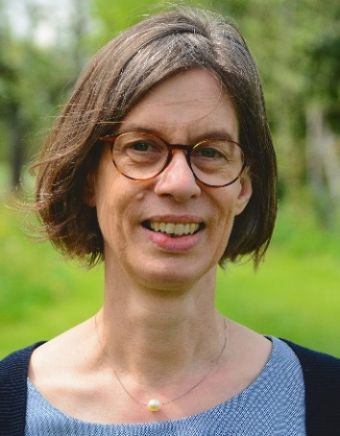
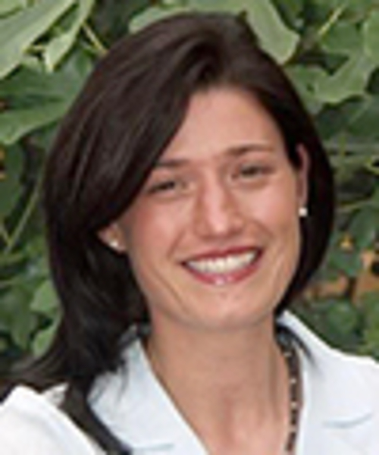
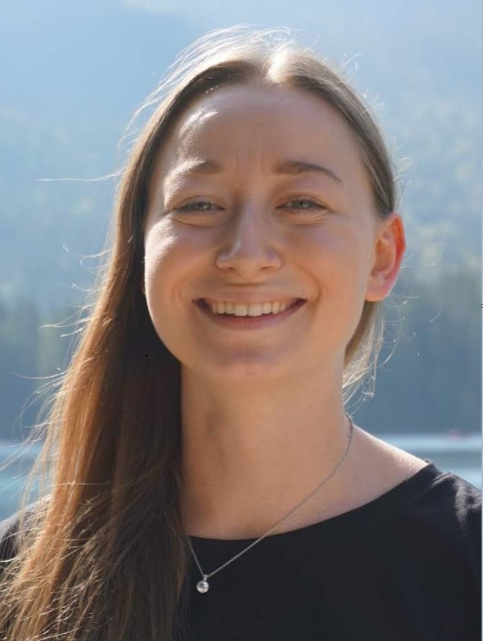
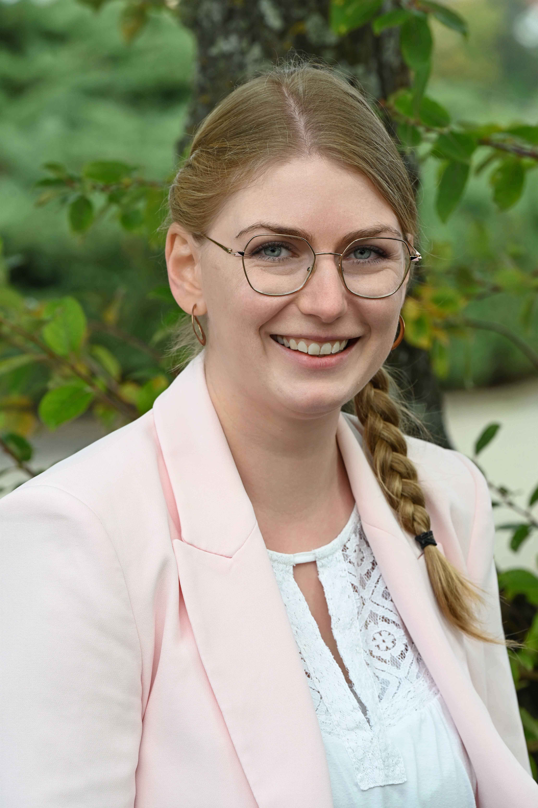
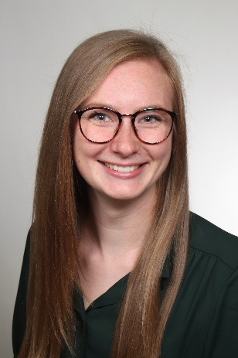
Lehrende Grundschulpädagogik
Prof. Dr. Thomas Irion
- Digitale Medienbildung
- Digitales Lernen
- Leistungs-bewertung
Prof‘in Dr. Damaris Knapp
- Päd. Leistungskultur
- Feedback & Lerngespräche
- Übergänge
- Kinderfragen
Dr. Mirelle Schied
Akademische
Oberrätin
- Heterogenität
- Inklusion
- Schulpraktische Studien
Lara
Jäckle
Lehr-beauftragte
- Schul-
praktische Studien
Kathrin Aberle
Doktorandin und abgeordnete Lehrerin
- Schul-praktische Studien
- Kinderfragen
Amanda Hägele
Lehr-beauftragte
- Schul-
praktische Studien
| Folie 3 | 01.10.2025 | Prof. Dr. Damaris Knapp , Dr. Mirelle Schied

Slide 4
Überblick: Die bildungswissenschaften
| Folie 4 | 01.10.2025 | Prof. Dr. Damaris Knapp , Dr. Mirelle Schied

Slide 5
Bildungswissenschaften Lehramt Grundschulpädagogik: Aufbau der Module (Bachelor)
BiWi-V
BiWi-IV
BiWi-III
Grund-fragen
BiWi-II
BiWi-I
Grundlagen der Erziehungswissenschaft
| Folie 5 | 01.10.2025 | Prof. Dr. Damaris Knapp , Dr. Mirelle Schied

Slide 6
Bildungswissenschaften Lehramt Grundschulpädagogik: Aufbau der Module (Bachelor)
BiWi-V
BiWi-IV
BiWi-III
Grund-fragen
BiWi-II
BiWi-I
Bildungssoziologie
| Folie 6 | 01.10.2025 | Prof. Dr. Damaris Knapp , Dr. Mirelle Schied

Slide 7
Bildungswissenschaften Lehramt Grundschulpädagogik: Aufbau der Module (Bachelor)
BiWi-V
BiWi-IV
BiWi-III
Grund-fragen
BiWi-II
BiWi-I
Pädagogische Psychologie
| Folie 7 | 01.10.2025 | Prof. Dr. Damaris Knapp , Dr. Mirelle Schied

Slide 8
Bildungswissenschaften Lehramt Grundschulpädagogik: Aufbau der Module (Bachelor)
BiWi-V
BiWi-IV
BiWi-III
Grund-fragen
BiWi-II
BiWi-I
Heterogenität und Inklusion
| Folie 8 | 01.10.2025 | Prof. Dr. Damaris Knapp , Dr. Mirelle Schied

Slide 9
Bildungswissenschaften Lehramt Grundschulpädagogik: Aufbau der Module (Bachelor)
BiWi-V
BiWi-IV
BiWi-III
Grund-fragen
BiWi-II
BiWi-I
Erziehungs-wissenschaften – Vertiefungs-modul
| Folie 9 | 01.10.2025 | Prof. Dr. Damaris Knapp , Dr. Mirelle Schied

Slide 10
Bildungswissenschaften Lehramt Grundschulpädagogik: Aufbau der Module (Bachelor)
BiWi-V
BiWi-IV
BiWi-III
Grund-fragen
BiWi-II
BiWi-I
Grundlagen der Erziehungswissenschaft
| Folie 10 | 01.10.2025 | Prof. Dr. Damaris Knapp , Dr. Mirelle Schied

Slide 11

Modulhandbuch: Lehramt Grundschule Bachelor
Modulhandbuch ab Wintersemester 2020/21 (siehe Downloadbox)
https://www.ph-gmuend.de/studium/studiengaenge/bachelor-studiengaenge/lehramt-grundschule
| Folie 11 | 01.10.2025 | Prof. Dr. Damaris Knapp , Dr. Mirelle Schied

Slide 12
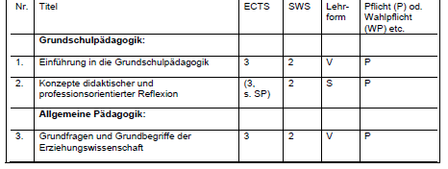
Modulhandbuch: Lehramt Grundschule Bachelor
Auszug aus Modulhandbuch: BiWi-I
| Folie 12 | 01.10.2025 | Prof. Dr. Damaris Knapp , Dr. Mirelle Schied

Slide 13
Modulhandbuch: Lehramt Grundschule Bachelor
Auszug aus Modulhandbuch: BiWi-I
| Folie 13 | 01.10.2025 | Prof. Dr. Damaris Knapp , Dr. Mirelle Schied

Slide 14
Modulhandbuch: Lehramt Grundschule Bachelor
Auszug aus Modulhandbuch: BiWi-I
| Folie 14 | 01.10.2025 | Prof. Dr. Damaris Knapp , Dr. Mirelle Schied

Slide 15
Bildungswissenschaften Lehramt Grundschulpädagogik: Lehrveranstaltungen (Bachelor)
Grundlagenmodul: BiWi-I
(Semester 1-2)
Lehrveranstaltungen, verpflichtend:
Seminar: Konzepte didaktischer und professionsorientierter Reflexion
→ Anmeldung auf LSF - Deadline 9.10.2025
nach der Anmeldung erhalten Sie weitere Informationen via Rundmail durch die Dozent:innen sowie in der Vorlesung „Einführung in die Grundschulpädagogik“.
Bitte achten Sie bei der Anmeldung auf folgende Veranstaltungsnummern und melden Sie sich in einer der folgenden Veranstaltungen an:
WS2024 BA-GS-BIW-1 – 110 (freitags, 10 – 12 Uhr) (Schied)
WS2024 BA-GS-BIW-1 – 120 (freitags, 10 - 12 Uhr) (Knapp)
WS2024 BA-GS-BIW-1 – 110 (freitags, 10 – 12 Uhr) (Aberle)
WS2024 BA-GS-BIW-1 – 110 (donnerstags, 18 – 20 Uhr) (Hägele)
WS2024 BA-GS-BIW-1 – 110 (donnerstags, 18 – 20 Uhr) (Jäckle)
| Folie 15 | 01.10.2025 | Prof. Dr. Damaris Knapp , Dr. Mirelle Schied

Slide 16
Bildungswissenschaften Lehramt Grundschulpädagogik: Lehrveranstaltungen (Bachelor)
Grundlagenmodul: BiWi-I
(Semester 1-2)
Lehrveranstaltungen, verpflichtend:
Vorlesung: Einführung in die Grundschulpädagogik, Termin: freitags 8 - 10 Uhr (c.t.)
Vorlesung: Grundfragen und Grundbegriffe der Erziehungswissenschaft, Termin: donnerstags 16 – 18 Uhr (c.t.)
Modulprüfung:
Klausur durch Allgemeine Pädagogik und Grundschulpädagogik am Ende des Semesters (Datum wird über die Vorlesungen bekannt gegeben)
| Folie 16 | 01.10.2025 | Prof. Dr. Damaris Knapp , Dr. Mirelle Schied

Slide 17
Grundschulpädagogik: Examensprüfung
Wichtiger Hinweis:
Bitte führen Sie während Ihres Studiums eine Liste aller besuchten grundschulpädagogischen Veranstaltungen.
Der individuelle Studienverlauf ist der Prüferin / dem Prüfer in der mündlichen Prüfung (Modul 5) in tabellarischer Form vorzulegen.
Alle Informationen zum Studium der Grundschulpädagogik finden Sie im Studienleitfaden des Faches Erziehungswissenschaft. Sollten Sie darüber hinaus Fragen haben, können Sie sich gerne an die Dozent_innen wenden.
| Folie 17 | 01.10.2025 | Prof. Dr. Damaris Knapp , Dr. Mirelle Schied

Slide 18
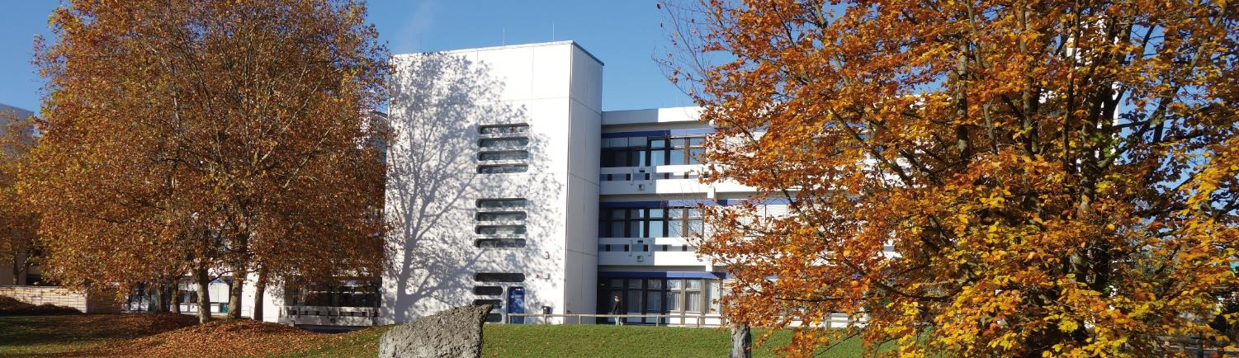


Wir freuen uns auf die kommenden Semester mit Ihnen!
Ihr Team der Grundschulpädagogik

